Slide 1

Casos de Uso
Prof: Lic. Martín Donda

Slide 2
Diagramas UML
Diagramas Estructurales
Diagrama de Casos de Uso
Diagrama de Clases
Diagrama de Objetos
Diagramas de Comportamiento
Diagrama de Estados
Diagrama de Actividad
Diagramas de Interacción
Diagrama de Secuencia
Diagrama de Colaboración
Diagramas de Implementación
Diagrama de Componentes
Diagrama de Despliegue/Distribución

Slide 3
Casos de Uso
¿Qué es?
Los Casos de Uso describen bajo la forma de acciones y reacciones el comportamiento de un
sistema desde el punto de vista del usuario
¿Para qué se utiliza?
Los Casos de Uso son descripciones de la funcionalidad del sistema independientes de la implementación
¿Para quién está orientado?
Están basado en el lenguaje natural, es decir, son accesibles por los usuarios

Slide 4




Caso de Uso. El punto de vista del
usuario
Cliente
Desarrollador
Usuario

Slide 5
Casos de Uso
Un Caso de Uso es el único elemento de UML que describe el sistema desde el punto de vista
del usuario
Entender el punto de vista del usuario es fundamental para crear sistemas:
Que cumplan con los requerimientos de quién lo va a utilizar
Sea sencillo de trabajar con ellos
Los casos de uso son fundamentales en la fase de análisis de un sistema. La forma en que los usuarios utilizan un sistema es lo que se debe diseñar e implementar

Slide 6
Casos de Uso
Es una herramienta que permite que los usuarios potenciales hablen de un sistema desde su
propio punto de vista
Implica involucrar a los usuarios en las etapas iniciales de análisis y diseño del sistema
Desde ese punto de vista, definimos un Caso de Uso como un conjunto de situaciones respecto
a la utilización del sistema

Slide 7
Casos de Uso
Genera un sistema mas útil. Evita que sea un conjunto de funcionalidades incomprensibles y manejables por los usuarios finales
Dada su flexibilidad, ayudan en diferentes fases del proceso de desarrollo:
Captación de nuevos requisitos
Corrección de errores
Permiten el diseño de una interfaz adaptada a los gustos de los usuarios usuario
Generan una base de pruebas del sistema con respecto a su usabilidad

Slide 8
Diagrama de Casos de Uso
Descripción gráfica de los diferentes Casos de Uso del sistema, así como las relaciones entre los
mismos
Proporciona una visión general y simple de los Casos de Uso, por lo que tienen menor detalle
De cara al punto de vista de un usuario, permite:
Ver el funcionamiento del sistema a través de sus Casos de Uso
Ante posibles actualizaciones, el diagrama de Casos de Uso puede servir como base para la captación de nuevos requisitos

Slide 9
Diagrama de Casos de Uso
Subsistema
Caso de Uso
Actor
Relaciones

Slide 10
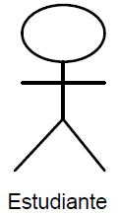
Diagrama de Casos de Uso
Actor. Representa el rol de un usuario del sistema. Todo aquel elemento que interactúa con el
sistema
Tipos de actores:
Principales: personas que usan el sistema
Secundarios: personas que mantienen o administran el sistema
Material externo: dispositivos materiales imprescindibles que forman parte del ámbito de la aplicación y deben ser utilizados
Otros sistemas: otros entornos con los que el sistema interactúa

Slide 11
Diagrama de Casos de Uso
Todo actor puede:
Iniciar una secuencia de Casos de Uso. Parte izquierda del diagrama
Ser objeto de una secuencia de Casos de Uso. Parte derecha del diagrama
Puede iniciar o ser objeto de varios casos de uso
Un actor es un elemento externo al sistema, mientras que los Casos de Uso son parte del
mismo

Slide 12
Diagrama de Casos de Uso
Consultar notas
Caso de Uso. Indica un proceso dentro del propio sistema
En el diagrama de Casos de Uso solo se indica el nombre del Caso de Uso, así como sus relaciones con otros Casos de Uso o actores
Una descripción más detallada se realiza en un documento aparte

Slide 13
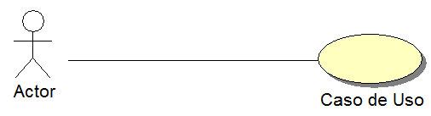
Diagrama de Casos de Uso
Relación. Cualquier tipo de unión entre elementos del diagrama. Actor-Caso o Caso-Caso
Permite
conocer las dependencias de los distintos elementos
del diagrama,
formando
secuencias de Casos de Uso que representan procesos completos

Slide 14
Diagrama de Casos de Uso
Comunicación. Relación que indica que un Actor o Caso de Uso origen utiliza un Caso de Uso
destino
Forma secuencias de Casos de Uso. Es el tipo de relación más utilizada

Slide 15
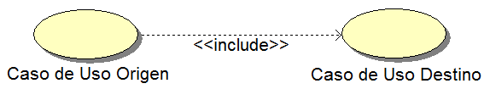
Diagrama de Casos de Uso
Inclusión.
Utilizado cuando una instancia del Caso
de Uso origen
incluye
también el
comportamiento descrito por el Caso de Uso destino
Utilizado para Casos de Uso más complejos, que requieren la utilización de otros Casos de Uso.
No puede utilizarse en la relación Actor-Caso de Uso

Slide 16
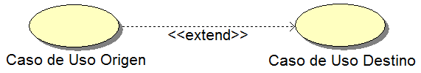
Diagrama de Casos de Uso
Extensión. El Caso de Uso origen extiende el comportamiento del Caso de Uso destino
Tanto la inclusión como la extensión se hace en puntos indicados y de manera específica dentro de una secuencia de casos de uso. No se permite en la relación Actor-Caso de Uso

Slide 17
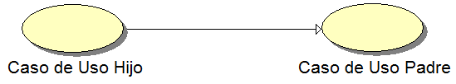
Diagrama de Casos de Uso
Herencia.
El Caso de Uso origen
hereda
la especificación
del Caso
de Uso destino y
posiblemente la modifica y/o amplía
Similar al concepto de herencia utilizado en programación

Slide 18
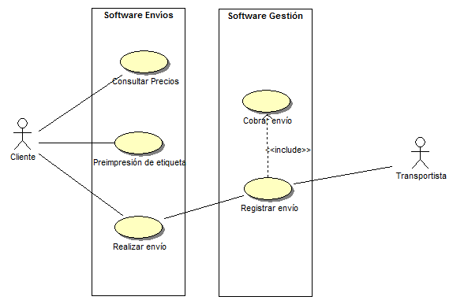
Diagrama de Casos de Uso
Subsistema. Se pueden agrupar varios Casos de Uso en subsistemas
Representan diferentes sistemas semi-independientes en un ámbito funcional dentro del
sistema general

Slide 19
Como construir un diagrama de Casos de
Uso
Obtener los Casos de Uso del sistema
Un Caso de Uso debe ser una funcionalidad sencilla, a la vez que su cometido debe ser claro y conciso
Pensar en los actores que realizarán estos Casos de Uso
Generalmente hay pocos actores asociados a cada Caso de Uso
Establecer las relaciones entre Casos de Uso o entre actores y Casos de Uso
Agrupar los Casos de Uso en subsistemas en caso de ser necesario

